Slide 1

Preparasi dan Visualisasi Data Twitter Menggunakan Python
Ghifari Pangripta N
DSC230300003

Slide 2
PENDAHULUAN
Latar Belakang
Dalam beberapa tahun terakhir, Python telah menjadi bahasa pemrograman yang populer di kalangan pengembang perangkat lunak. Dikenal karena sintaksis yang bersih, mudah dipelajari, dan kelebihan sebagai bahasa pemrograman serbaguna, Python telah digunakan dalam berbagai aplikasi di berbagai industri. Salah satu penggunaan aplikasi Python adalah dalam Ilmu Data dan Analisis. Aplikasi ini sangat memudahkan para penggunanya dikarenkan terhubung dengan pustaka seperti NumPy, Pandas, dan SciPy menyediakan alat yang kuat untuk analisis data, pemodelan statistik, visualisasi, dan pembelajaran mesin.
Data Twitter dalam hal ini data tweet pengguna merupakan yang biasanya diolah oleh para analis dikarenkan dari data tersebut bisa menyimpan banyak informasi yang menjadi salah satu sumber yang sangat berharga untuk memahami tren, opini pengguna, dan pola perilaku di berbagai bidang. Data tweet dapat memberikan wawasan yang berharga bagi perusahaan dan analis untuk mengambil keputusan yang lebih baik seperti halnya dalam membuat promosi sebuah produk, dalam penerapan Search Engine Optimization (SEO) dan masih banyak aplikasi lainnya yang bisa diterapkan dari data tweet ini.
Salah satu fenomena yang banyak dibicarakan pengguna Twitter di Indonesia adalah ketika menjelang Pemilihan Umum (Pemilu). Masyarakat sering sekali berbagi pemikirannya terkait partai politik, calon presiden, calon anggota legislatif, dan isu-isu politik yang relevan. Mereka menggunakan tagar (hashtag) untuk memperluas jangkauan pesan mereka dan untuk mengikuti percakapan yang sedang trending. Pengguna Twitter juga sering kali membagikan hasil pemilihan dari berbagai daerah, pembaruan terkait proses pemungutan suara, dan analisis politik dari berbagai pihak.
Berkaca dari latar belakang tersebut, menarik untuk melihat bagaimana pola komentar pengguna mengenai Pemilu di Indonesia pada platform Twitter. Data apa saja yang bisa diperoleh dan bagaimana kecenderungan komentar pengguna saat masa Pemilu berlangsung.

Slide 3
PENDAHULUAN
Rumusan Masalah
Berapa banyak rata-rata jumlah karakter yang digunakan dalam sebuah tweet?
Berapa banyak rata-rata jumlah kata yang digunakan dalam sebuah tweet?
Apa saja kata yang paling banyak di-tweet oleh pengguna twitter?
Tujuan
Menghitung berapa banyak rata-rata jumlah karakter yang digunakan dalam sebuah tweet.
Menghitung berapa banyak rata-rata jumlah kata yang digunakan dalam sebuah tweet.
Melihat informasi apa yang bisa didapatkan dari data tweet

Slide 4
METODOLOGI
Deskripsi data
Data yang digunakan merupakan Data Sekunder, yang merupakan tweet dari pengguna Twitter di Indonesia yang berkaitan dengan Pemilu dan diunduh dari platform Kaggle. Data yang digunakan bertipe (.csv), File dengan tipe (.csv) adalah jenis file teks yang digunakan untuk menyimpan data dalam format nilai yang dipisahkan oleh koma. CSV adalah singkatan dari "Comma-Separated Values" (nilai yang dipisahkan oleh koma). Format ini memungkinkan data yang terstruktur, seperti tabel atau daftar, untuk disimpan dalam bentuk teks sederhana yang dapat dibaca oleh program komputer. Data yang diolah memiliki baris sebanyak 13169 dan kolom sebanyak 13.

Slide 5
METODOLOGI
Metode Analisis Data
Penelitian kali ini menggunakan Analisis Deskriptif. Analisis ini biasa digunakan untuk meringkas dan menggambarkan karakteristik atau pola dari suatu kumpulan data. Tujuan utama dari analisis deskriptif adalah untuk memberikan pemahaman yang lebih baik tentang data yang ada dengan mengidentifikasi dan menyajikan informasi penting mengenai ukuran pusat (seperti mean, median, dan modus), dispersi (seperti rentang, deviasi standar, dan kuartil), serta distribusi (seperti histogram dan grafik). Analisis deskriptif sering digunakan sebagai langkah awal dalam eksplorasi data sebelum dilakukan analisis statistik lebih lanjut.
Langkah-Langkah yang digunakan:
Merubah data (.csv) ke dalam bentuk dataframe menggunakan library Python bernama Pandas.
Melakukan perhitungan numerik dan statistik seperti nilai rata-rata, nilai tengah dan nilai yang sering muncul menggunakan library
Python bernama Numpy.
Mengolah data dan memvisualisasikannya dalam bentuk grafik menggunakan library Python bernama Matplotlib.
Visualisasi dan melihat data berupa banyaknya kata yang sering muncul bisa dengan library Python bernama WordCloud.

Slide 6
METODOLOGI
Dokumentasi
Application Programming Interface (API) digunakan untuk melakukan dokumentasi terhadap data tweet yang sudah didapatkan. API juga berfungsi sebagai penghubung atau perantara antara aplikasi yang satu dengan yang lain, memungkinkan pertukaran data dan permintaan layanan antar aplikasi.
Langkah yang perlu dilakukan dalam pembuatan API: 1. Melakukan pembersihan (cleansing) data seperti halnya terdapat karakter yang tidak terbaca dengan jelas, karakter yang sekiranya
tidak terdapat informasi relevan seperti (@#$%^&) dimana akan sulit dalam analisis selanjutnya dengan menggunakan tools
bernama Regular Expression (Regex).
2. API dijalankan melalui Swagger dan Flask untuk memunculkan hasilnya yang berupa sebuah web UI.
3. Data yang sudah diolah tersebut kemudian juga bisa dimasukan ke dalam sebuah databse menggunakan tools SQLite 3

Slide 7
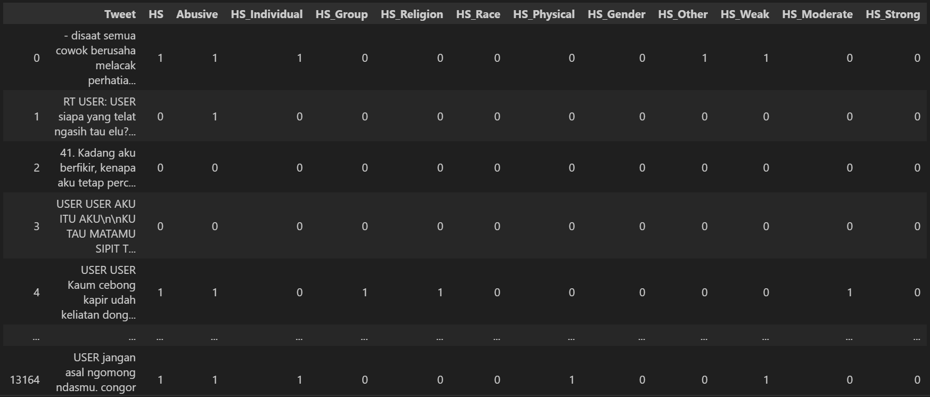

HASIL
Data Frame
Notes:
Berikut adalah hasil pengolahan data tweet menggunakan library Pandas yang dijalankan melalui Google Colab. Hasil menunjukan bahwa total keseluruhan dari data yang sudah diunduh memiliki dimensi 13169 baris dan 13 kolom. Tweet berisikan cukup banyak materi terkait hate speech atau ujaran kebencian yang di tweet oleh pengguna Indonesia. Hal tersebut diindikasikan dikarenakan data tweet ini diambil ketika periode masa Pemilu sehingga sosial media twitter sering dijadikan wadah untuk beradu argument tentang pilihan mereka masing-masing dan tidak jarang hate speech pun bisa muncul.

Slide 8
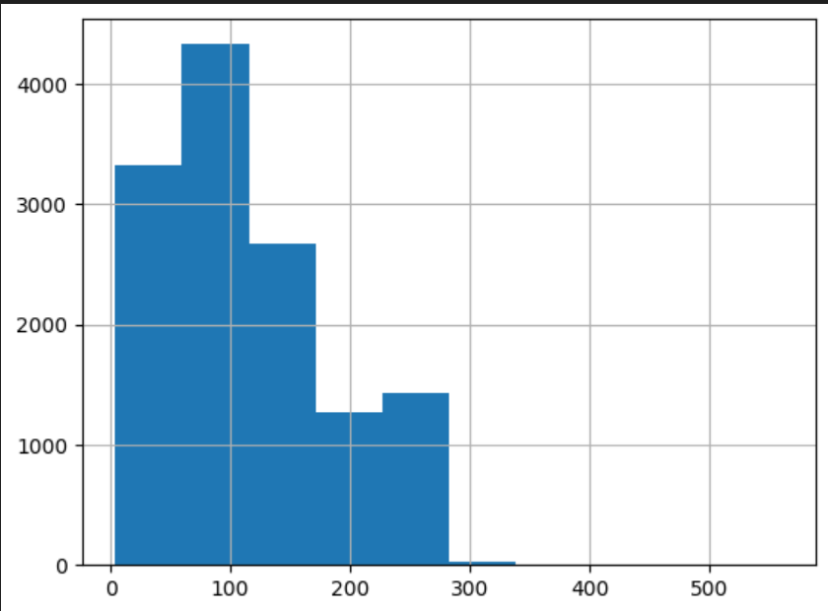
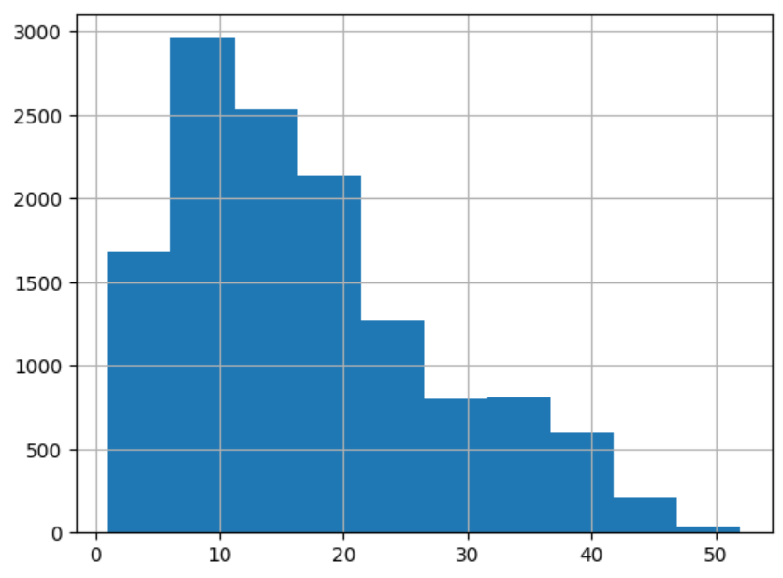
HASIL
Historgram
Total Character
Total Word
Notes:
Berikut adalah hasil dari pengolahan data tweet dan menampilkannya melalui grafik histogram. Data tweet pertama diambil beruba jumlah karakter (total character) dan jumlah kata (total word) dalam sebuah tweet. Hasil menunjukan bahwa dalam sebuah tweet yang dikirimkan pengguna, karakter yang digunakan sebanyak 50-110 karakter dan untuk kata yang digunakan dalam sebuah tweet adalah 5-11 kata.

Slide 9
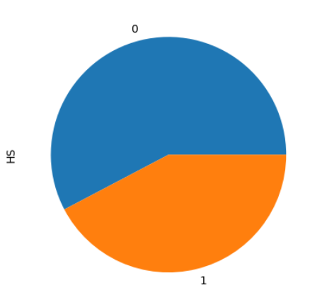
HASIL
Pie Chart
Hate Speech
Notes:
Penggunaan Pie Chart di sini untuk melihat bagaimana pesebaran tweet yang diduga berisi muatan hate speech dalam data yang diolah. Nilai 1 menandakan bahwa sebuah tweet terindikasi berisikan muatan hate speech sedangkan Nilai 0 menandakan bahwa tweet tersebut tidak menunjukan hate speech. Hasil yang didapatkan bahwa data yang diolah memiliki sekitar 58% tweet yang tidak mengandung hate speech sedangakan 42% sisanya tweet nya diduga berisikan muatan hate speech.

Slide 10
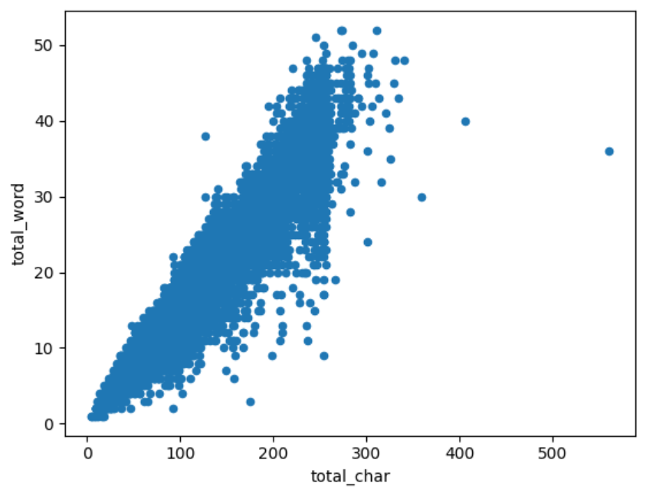
HASIL
Scatter Plot
Notes:
Scatter plot digunakan untuk melihat korelasi atau hubungan antara dua variable numerik yang diujikan. Di sini varibel yang diujikan adalah jumlah karakter dan jumlah kata dalam sebuah tweet. Hasil menunjukan bahwa dua varibel tersebut memiliki korelasi positif dimana bergerak ke arah yang sama dan sejalan. Bertambahnya karakter dalam sebuah tweet akan berpengaruh terhadap bertambah jumlah kata yang ada juga dalam sebuah tweet.

Slide 11
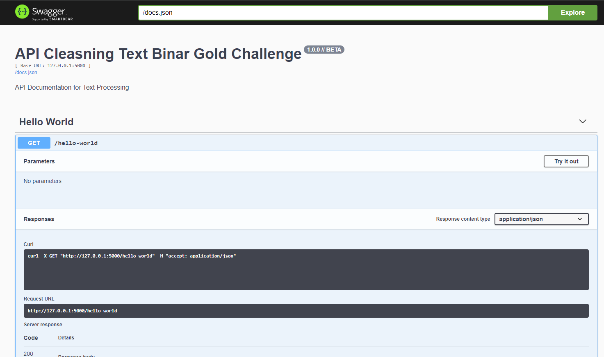
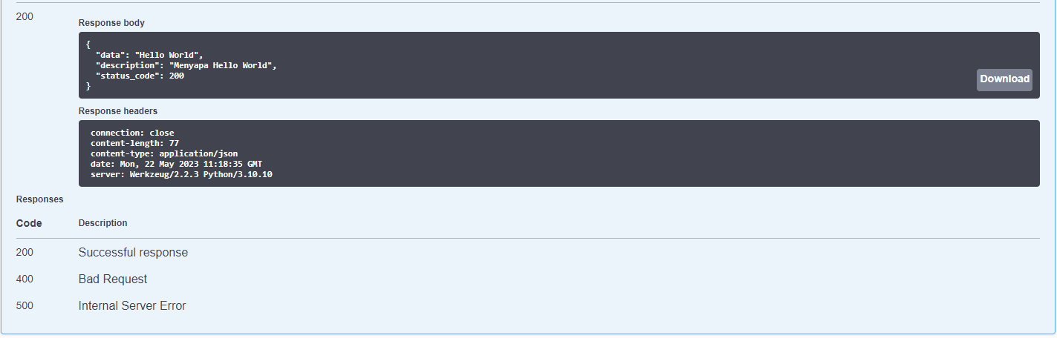
HASIL
Dokumentasi API
Notes:
Pada slide 11-12 adalah dokumentasi API menggunakan Swagger UI dan Flask. Terdapat endpoint yang bertujuan untuk melakukan cleansing kata/text yang sekiranya tidak pantas atau bernada kasar.

Slide 12
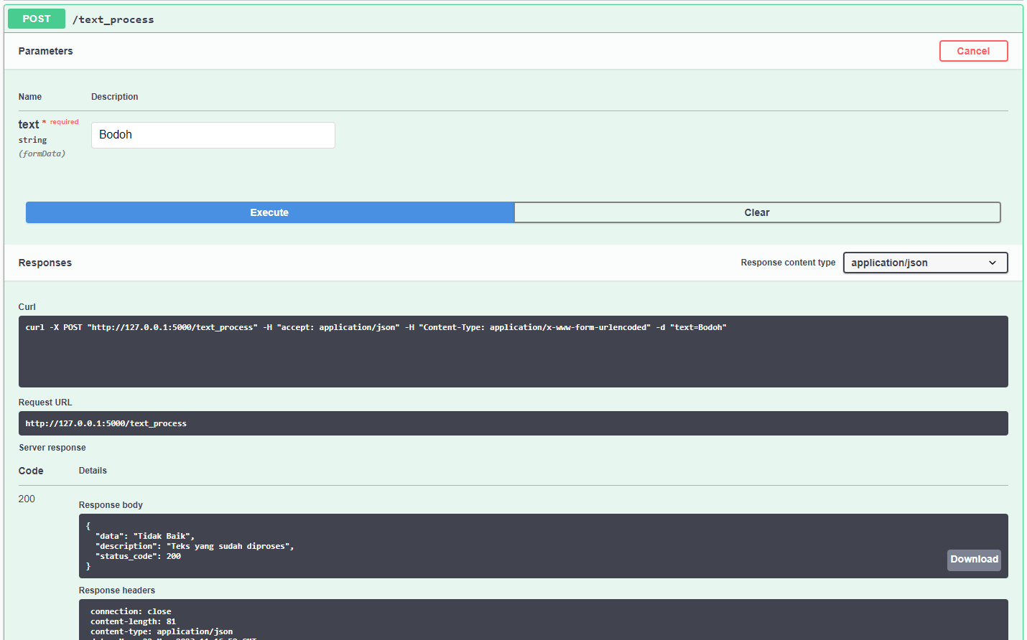
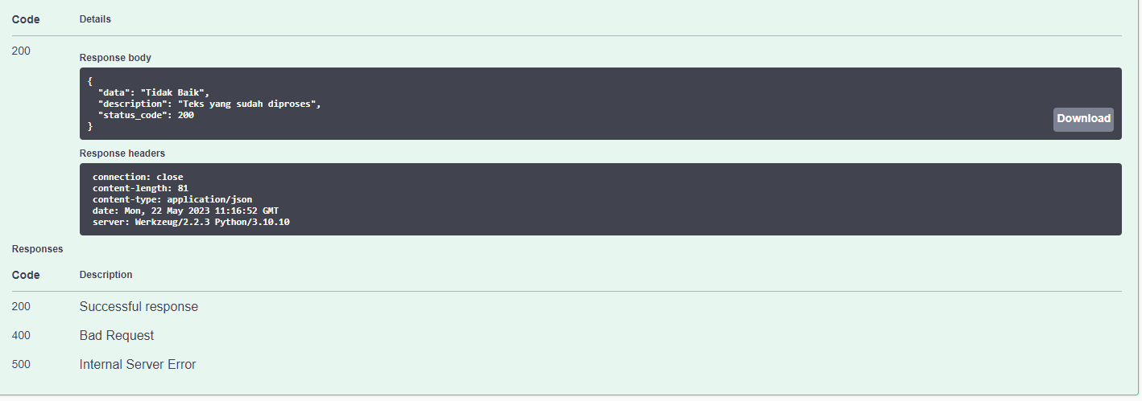
HASIL
Dokumentasi API

Slide 13
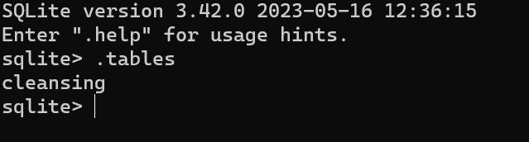
HASIL
Database
Notes:
Berikut adalah hasil pembuatan database dari data tweet yang ada. Dalam databse yang dibuat terdapat satu table yang berjudul “cleansing” yang berisikan kata-kata yang sudah dilakukan preprocessing.

Slide 14
SIMPULAN
Data tweet yang digunakan berupa tweet pengguna dari Indonesia yang berhubungan dengan Pemilu
Jumlah tweet yang terdapat dalam tersebuh adalah sebanyak 13169
Data yang ada menunjukan bahwa dalam sebuah tweet memiliki jumlah karakter sebanyak 50-110 karakter dan untuk kata adalah 5-11 kata adalah tweet yang paling banyak muncul
Terdapat dugaan hate speech dari data yang diolah dengan pesentase sebanyak 42% tweet yang berisikan hate speech dan 58% tidak mengandung hate speech.

Slide 15
TERIMA KASIH

